Slide 1
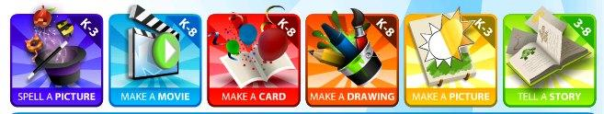
KERPOOF manual
Создание наглядностей, своих мультиков, рисование картин, написание историй в картинках, конструирование, - все это и многое другое красочно и ярко можно соорудить с помощью online студии Kerpoof.
А. БАДАНОВ

Slide 2
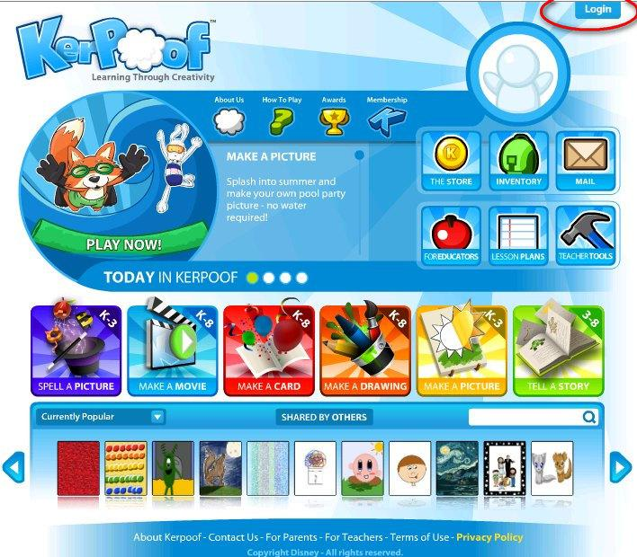
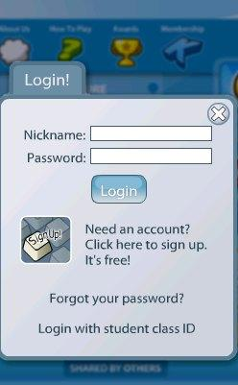
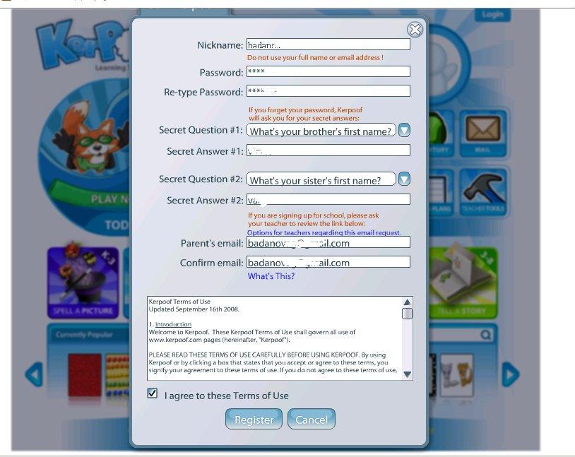
Регистрируемся

Slide 3
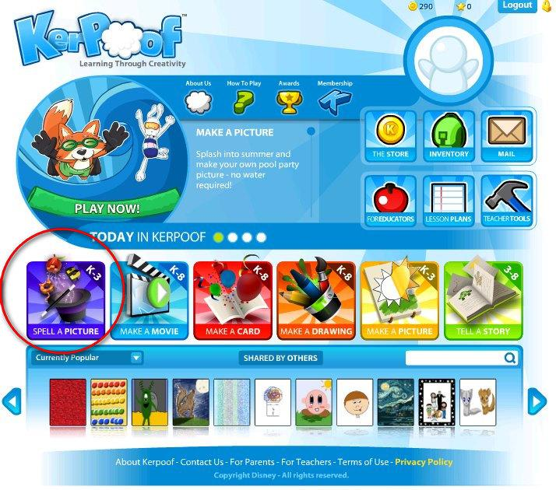
Создание и работа с интерактивной карточкой

Slide 4
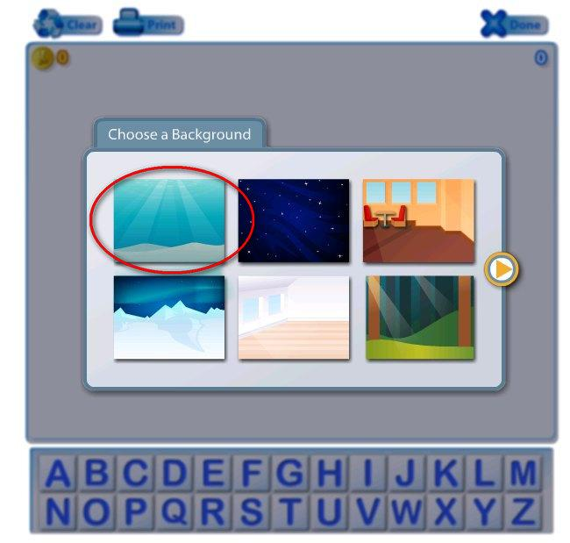
Выбираем фон

Slide 5
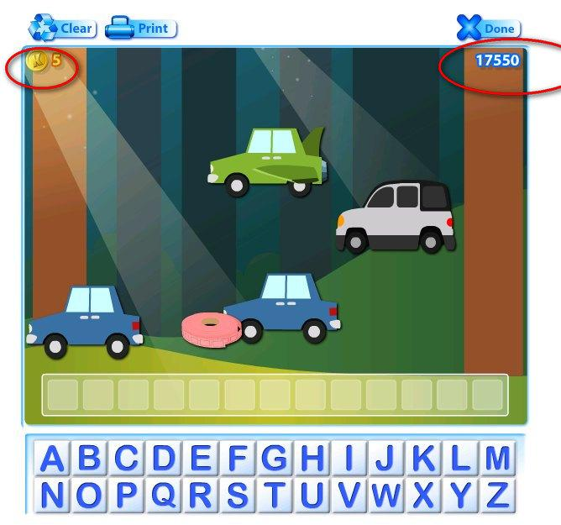
Вводим с клавиатуры или с помощью букв слова и если сово правильное на выбранном фоне появятки картинки со стрелочками, кликая по ним вы набираете баллы и снова слово и т.д. Работу можно распечатать.

Slide 6
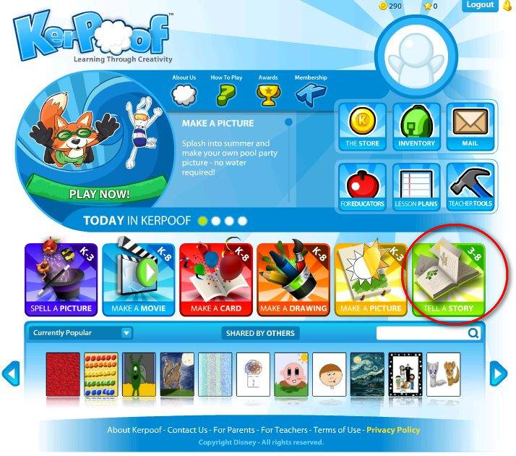
Создание дестких публикаций

Slide 7
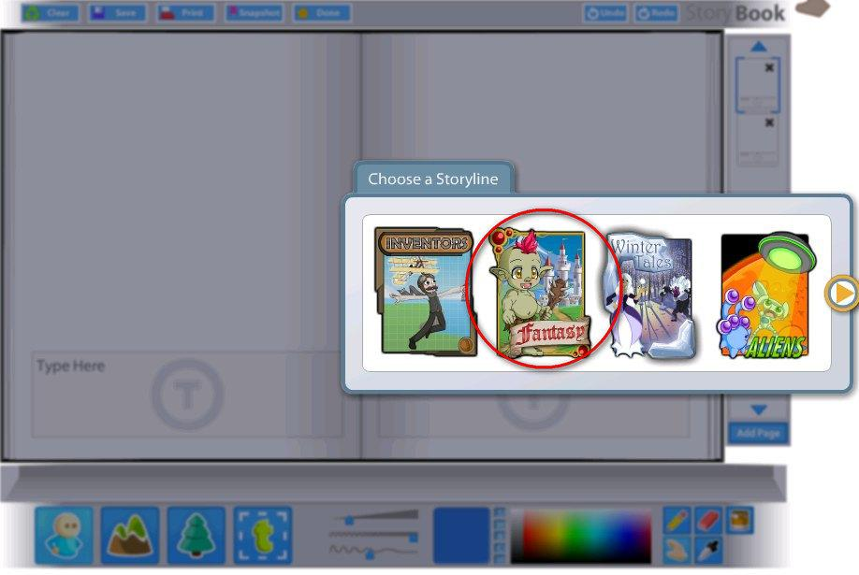
Выбираем тематику публикации

Slide 8
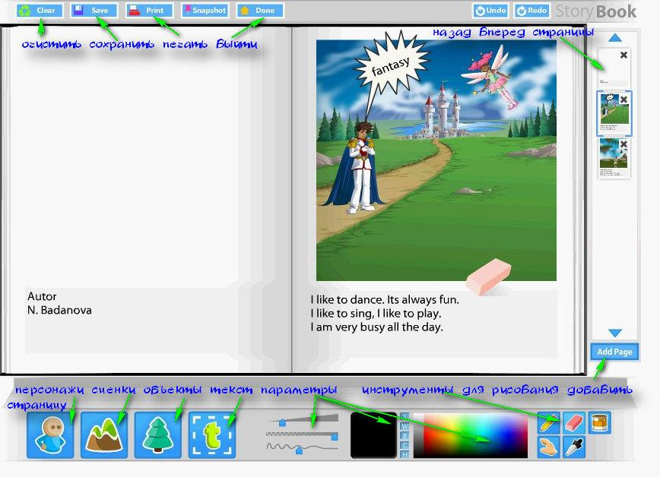
С помощью инструментария сервиса наполняем публикацию контентом

Slide 9
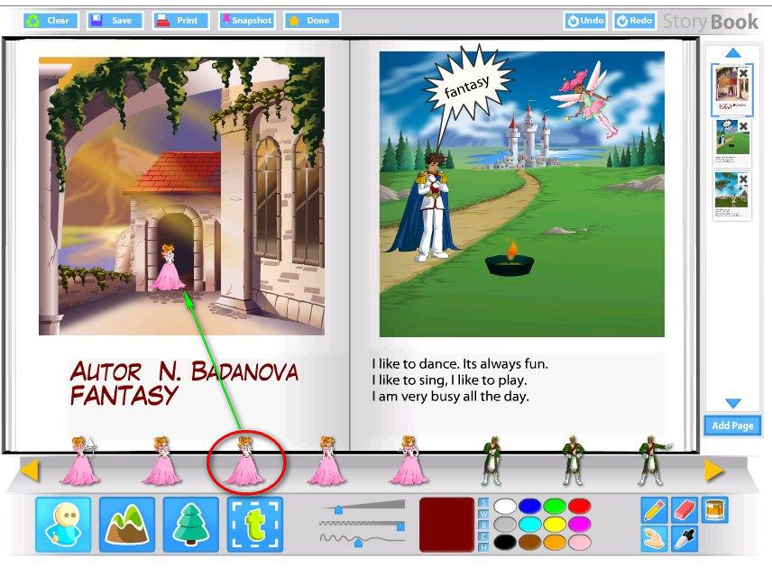
Создав книгу можно её сохранить на сервисе, получить ссылку, распечатать

Slide 10
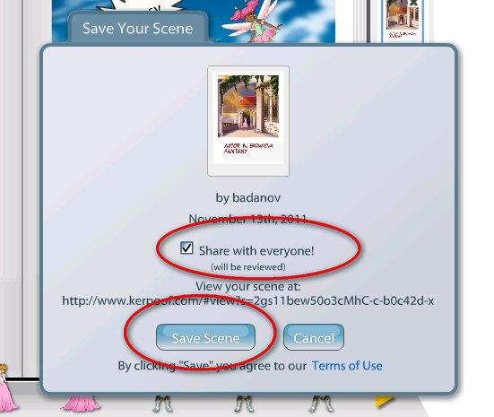
Делимся с миром (открыв доступ) и получаем ссылку

Slide 11
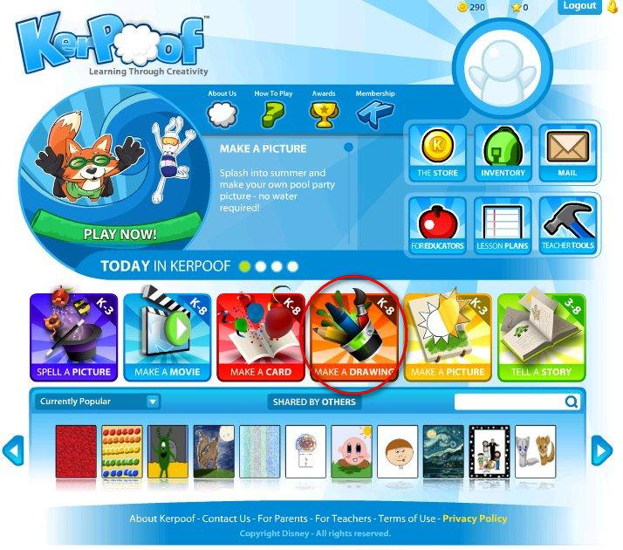

Slide 12
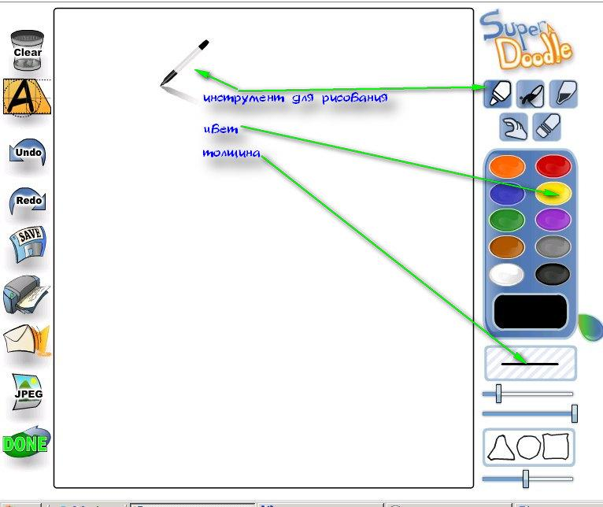
Поле для рисования и инструментарий

Slide 13
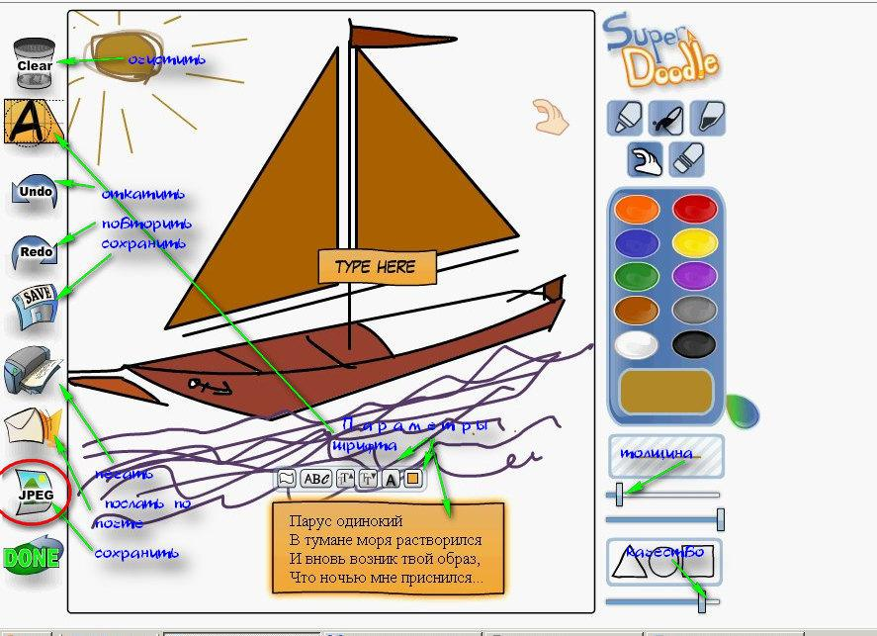
Созданный рисунок можно сохранить на сервисе, но и на ПК в формате JPG

Slide 14
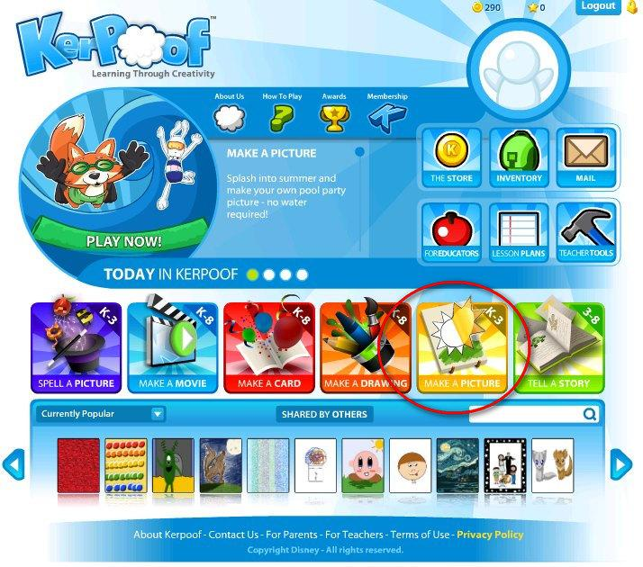
Создание рисунки- сценки, плаката

Slide 15
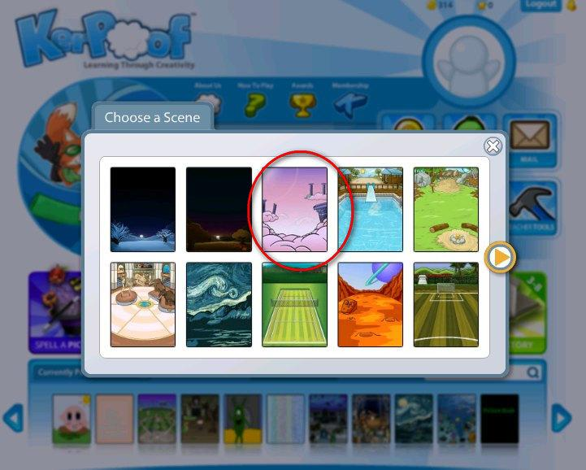
Выбираем фон

Slide 16
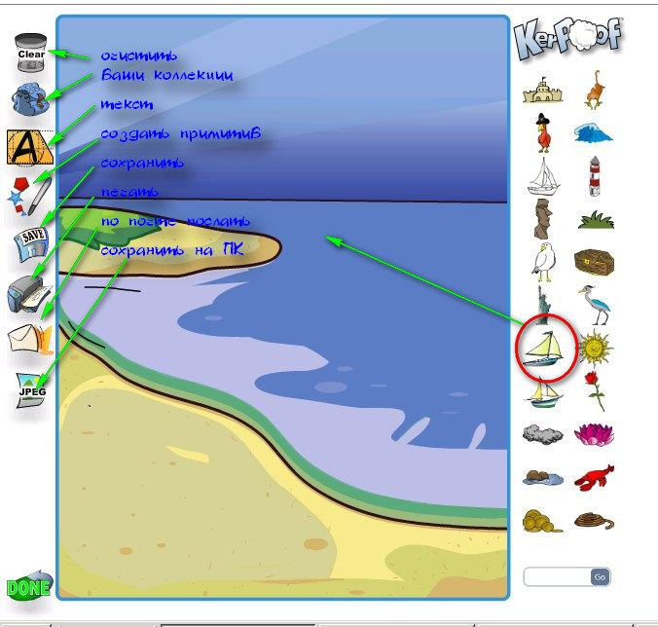
Используя инструментарий создаем рисунок

Slide 17
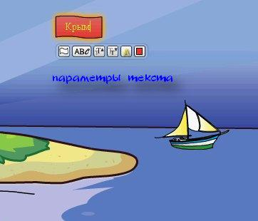
Можно добавить текстовый комментарий и текстовые объекты на русском языке

Slide 18
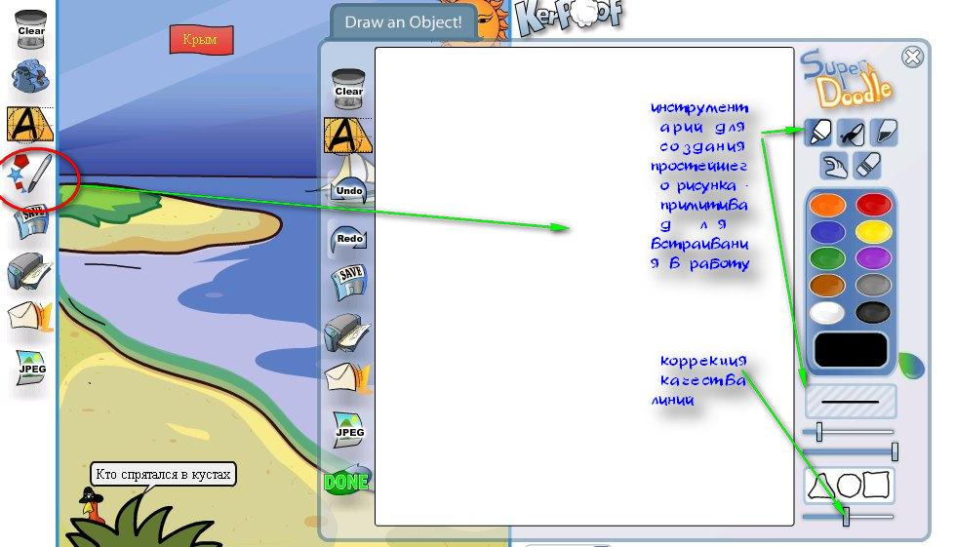
Если не хватает объектов их можно нарисовать и добавить. Когда работа завершена её можно сохранить на сервисе или на компьютер в формате JPG

Slide 19
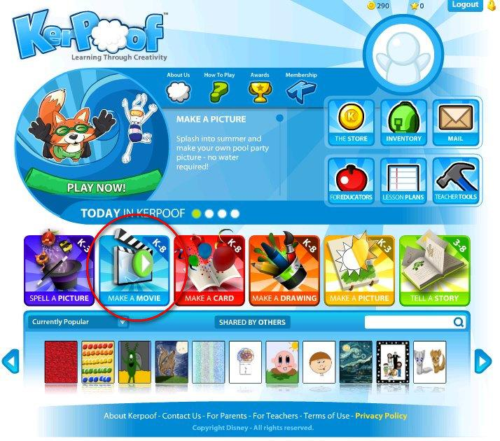

Slide 20
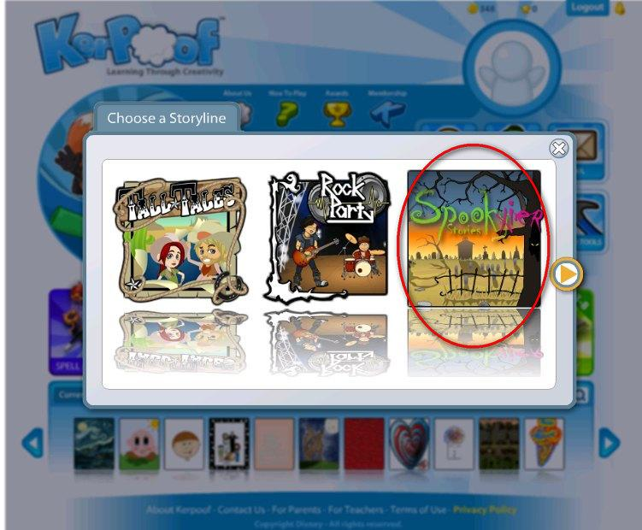
Cоздаём тематический мультфильм. Выбираем тематику

Slide 21
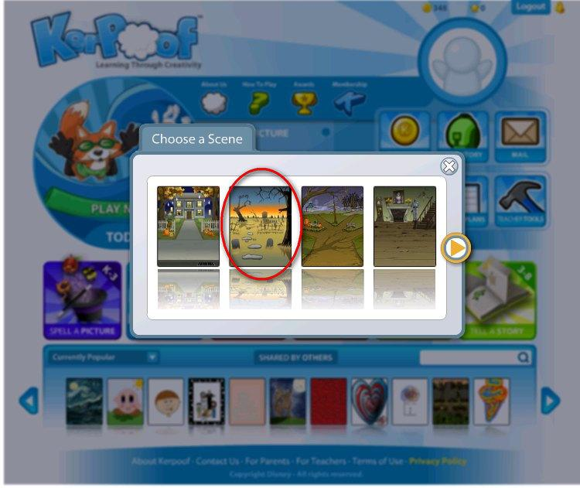
Выбираем сцену

Slide 22
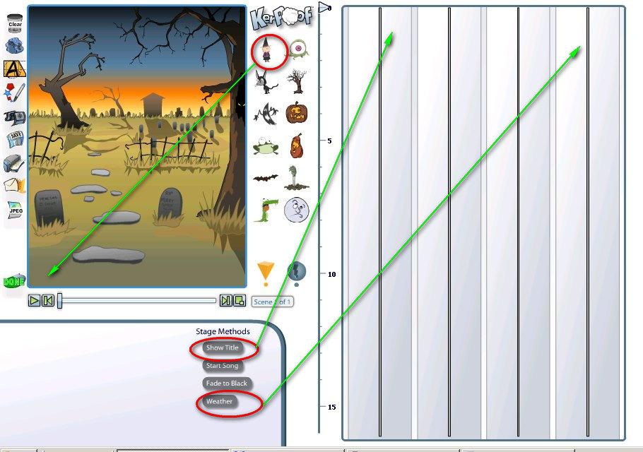
Выбираем объекты и применяем к ним действие. Выбираем фон, титры

Slide 23
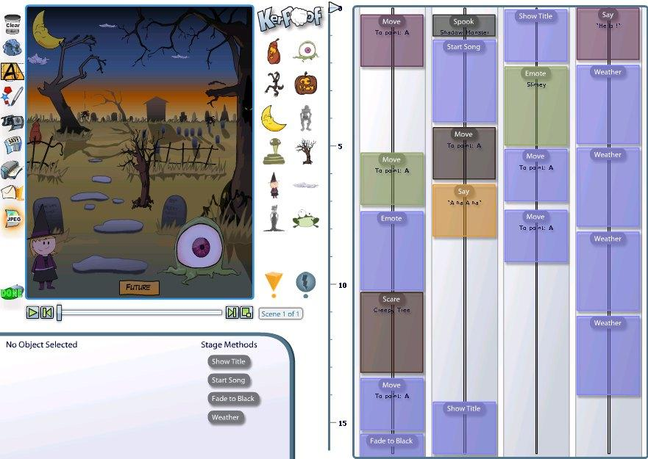
Так формируется действие в 4 канала

Slide 24
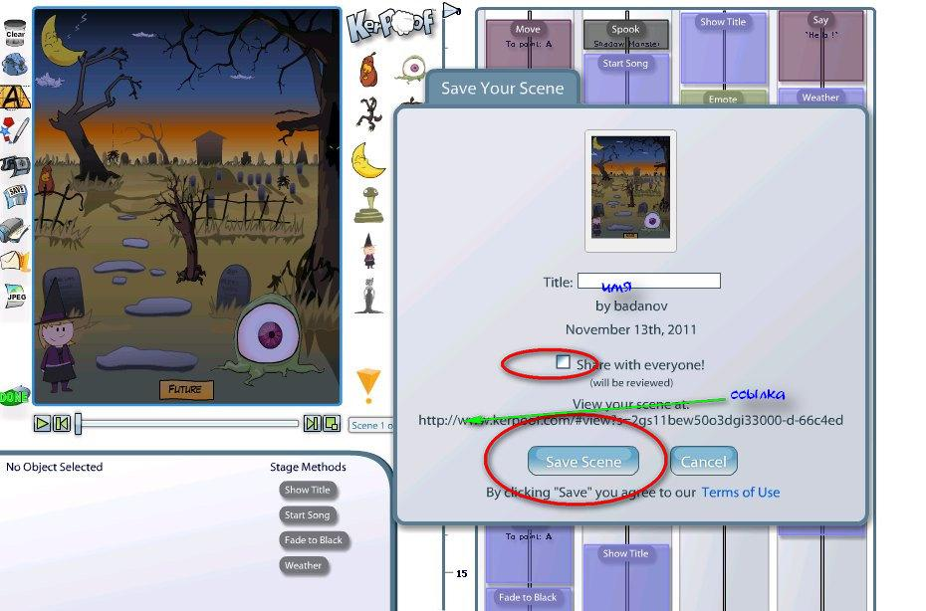
Сохраняем работу и делимся её. Получаем ссылку

Slide 25
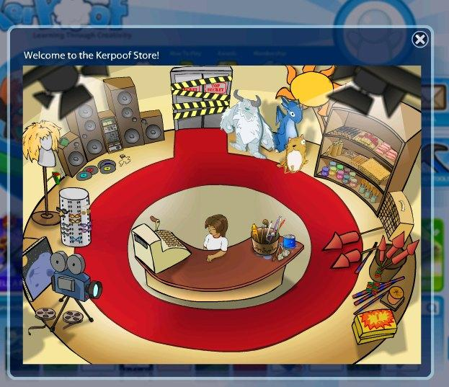
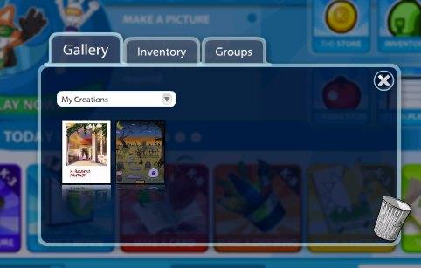
Ваши работы
Чем больше у вас работ - тем больше бонусов на которые можно "отовариться в магазине"
Дополнительная информация

Slide 26
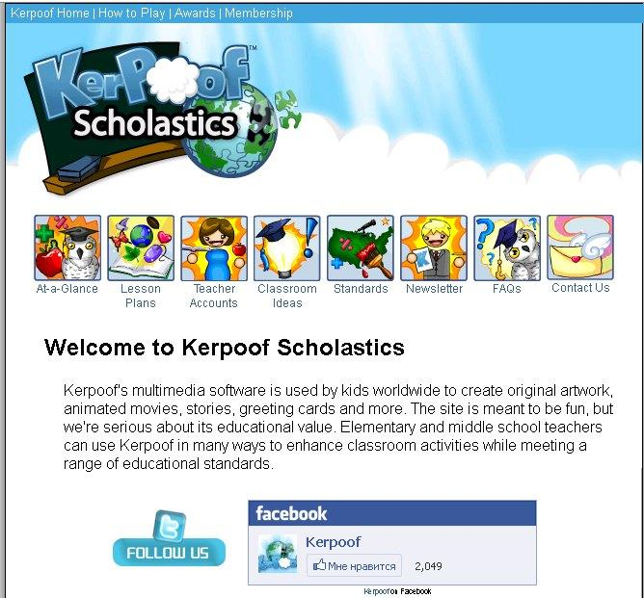
Инструментарий для работы в группе (классе) с учителем

Slide 27
Удачи

